Slide 1


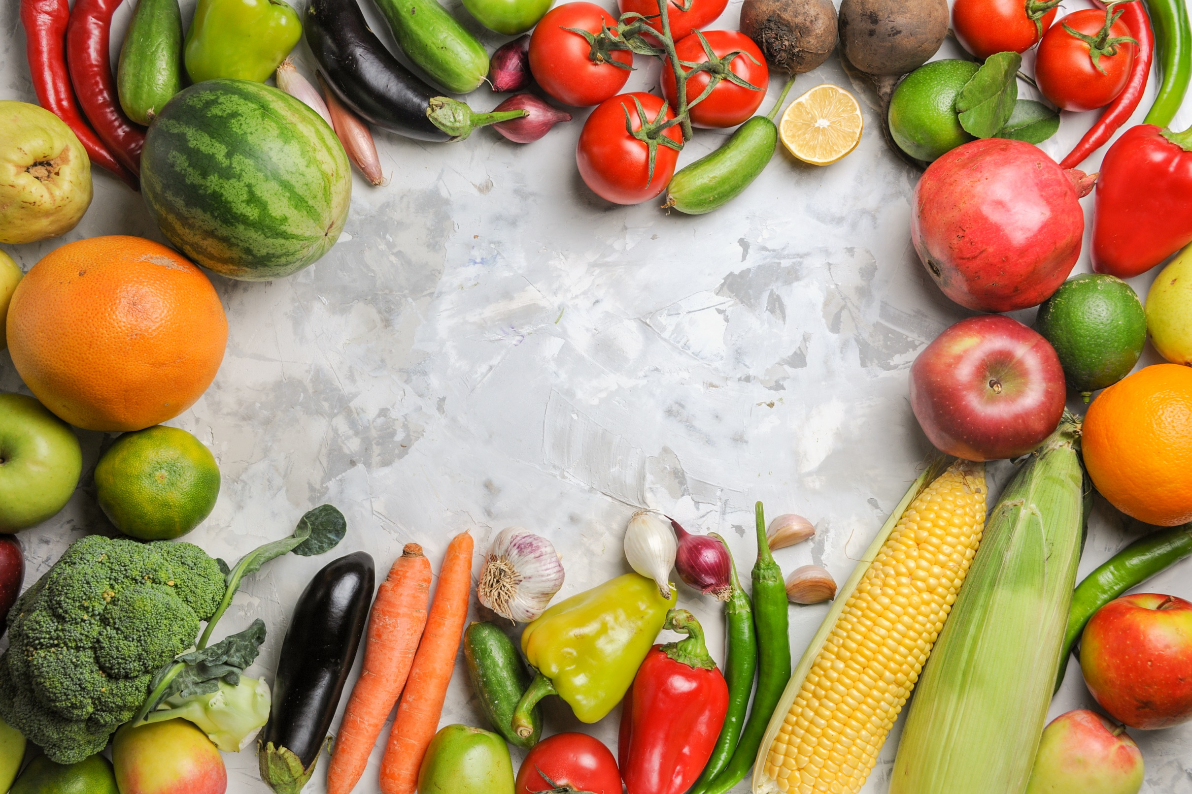





臺中戒治所(含少觀所)收容人一週(8/16~8/22)菜單
日 期 | 早 餐 | 中 餐 | 晚 餐 | 備 註
8月16日 | 饅頭 | 赤肉羹燴飯 | 冬菜鴨
 | 豆漿 | (燙青菜) | 茶葉蛋
(一) | (花生醬) | 時蔬 | 時蔬
 |  |  | 咖啡紅茶
8月17日 | 魩仔魚粥 | 炸起司球 | 三杯雞
 | 豆棗 | 番茄炒蛋 | 滷角螺
(二) | (茶葉蛋) | 時蔬 | 時蔬
 |  | 紫菜蛋花湯 | 玉米大骨湯
8月18日 | 銀絲卷 | 風味鯖魚麵 | 香滷雞腿
 | 豆漿 | (燙青菜) | 香滷獅子頭
(三) | 椰香奶酥 | 時蔬 | 時蔬
 | (起士條麵包) | 水果 | 芋頭圓冬瓜茶
8月19日 | 滑蛋粥 | 炸黃金肉捲 | 南瓜排骨
 | 旗魚脯 | 辣炒豆干 | 香滷黑輪
(四) | （麵筋） | 時蔬&水果 | 時蔬
 |  | 味噌蛋花湯 | 冬瓜大骨湯
8月20日 | 饅頭 | 紅蘿蔔香菇肉絲 | 酥炸甜不辣
 | 麥香紅茶 | 粄條 | 高麗菜炒貢丸
(五) | (玉米炒蛋) | 時蔬 | 時蔬
 |  |  | 綠豆薏仁湯
8月21日 | 地瓜粥 | 酥炸香腸 | 香菇雞
 | 油土豆 | 小黃瓜炒培根 | 榨菜炒肉絲
(六) | （鮪魚片） | 時蔬 | 時蔬
 |  | 米苔目甜湯 | 苦瓜大骨湯
8月22日 | 香菇粥 | 酥炸鮮魚 | 麵筋扣肉
 | 麻油筍 | 洋蔥炒培根 | 香滷素腰花
(日) | (蔥花炒蛋) | 時蔬 | 時蔬
 |  | 三角豆腐貢丸湯 | 金針大骨湯
※ 括弧內容為少年加菜菜色
本 所 所 供 應 之 豬 肉 及 豬 肉 製 成 副 食 品 產 地 均 來 自 台 灣。

